Slide 1
OUDE GRIEKEN – JONGE HELDEN LES 1

Slide 2
De Oude Grieken…
Wie waren de Oude Grieken?
Waar en wanneer leefden de Oude Grieken?
Het Oudgriekse alfabet en de taal

Slide 3
Wat weet je van de Oude Grieken?
Notes:
Bespreek voor een paar minuten in groepjes van 2-3 en schrijf belangrijkste woorden op

Slide 4
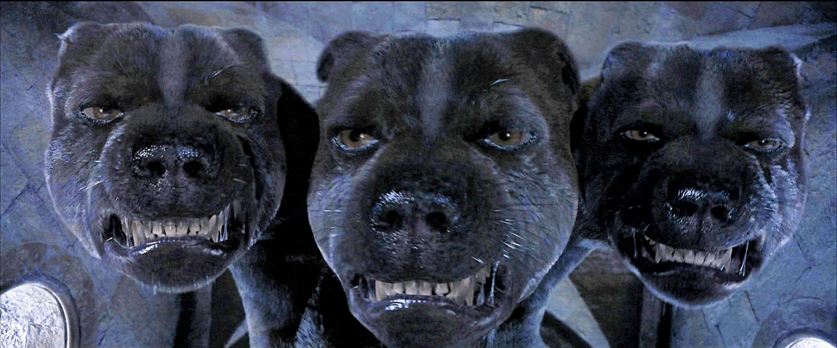
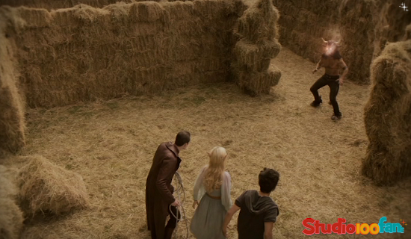
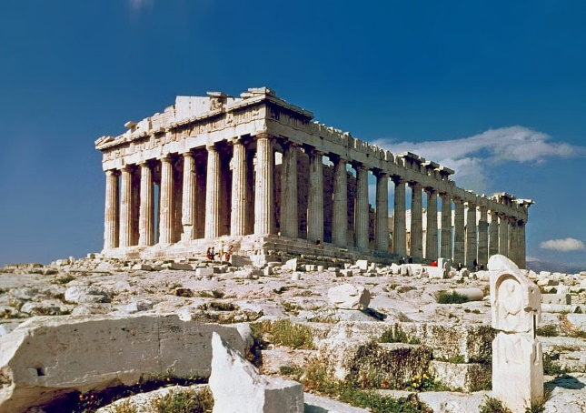
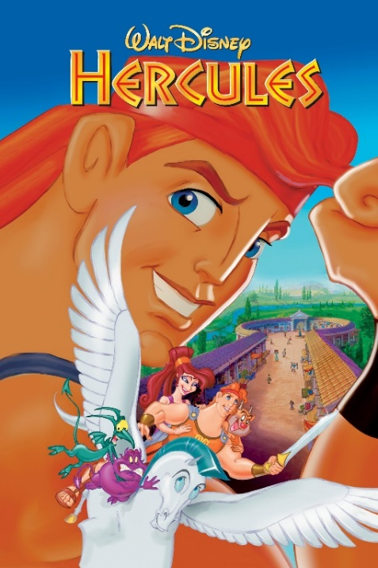
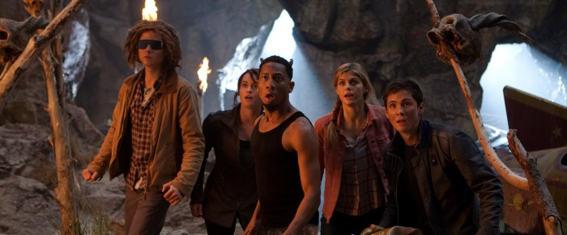
Invloed van de Oude Grieken

Slide 5
Waar leefden de Oude Grieken?

Slide 6
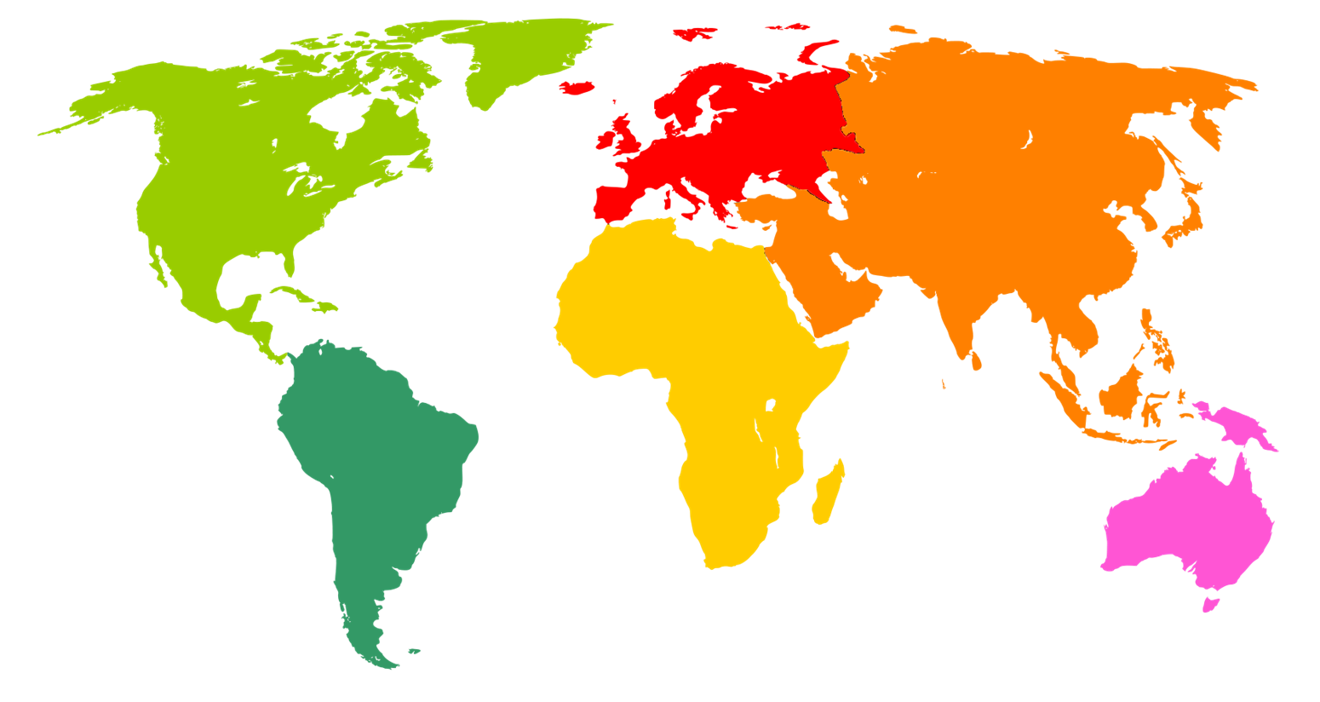

Slide 7
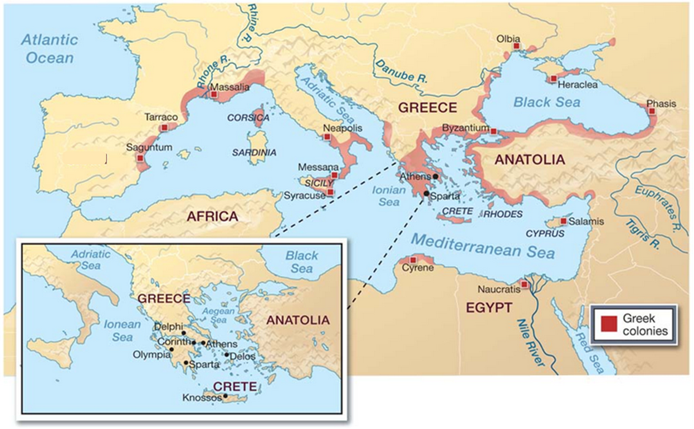
Waar leefden de Oude Grieken?

Slide 8
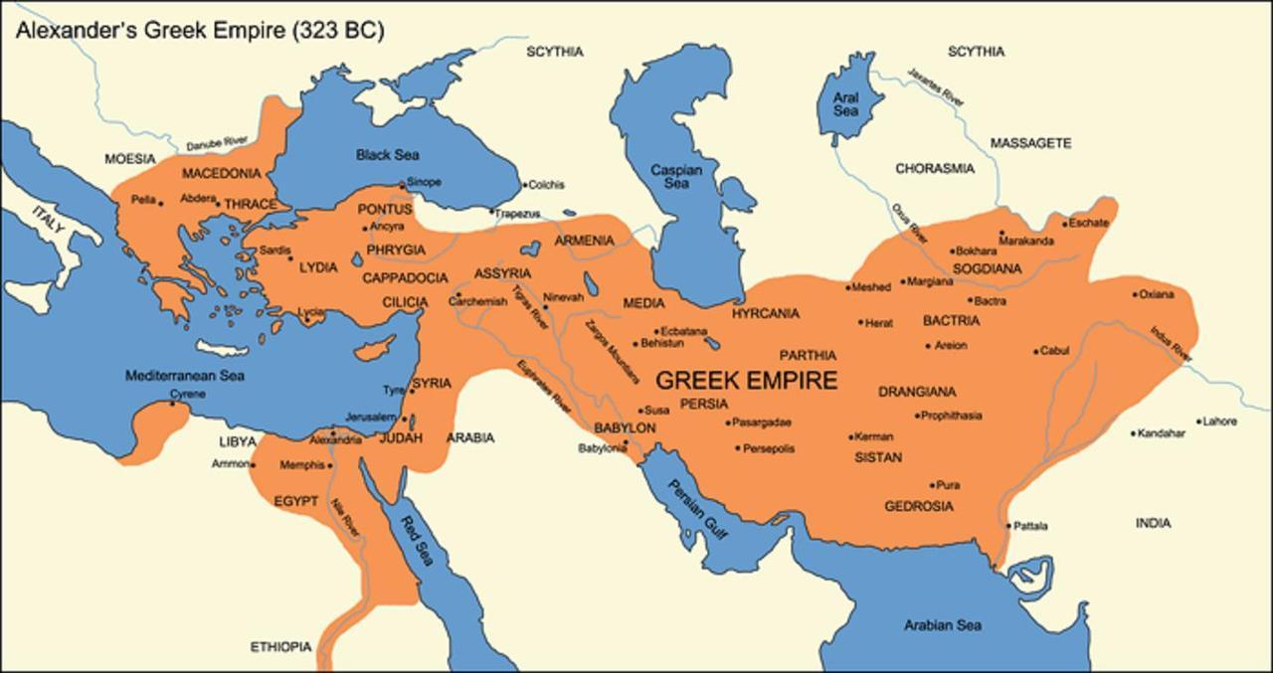
Waar leefden de Oude Grieken?

Slide 9
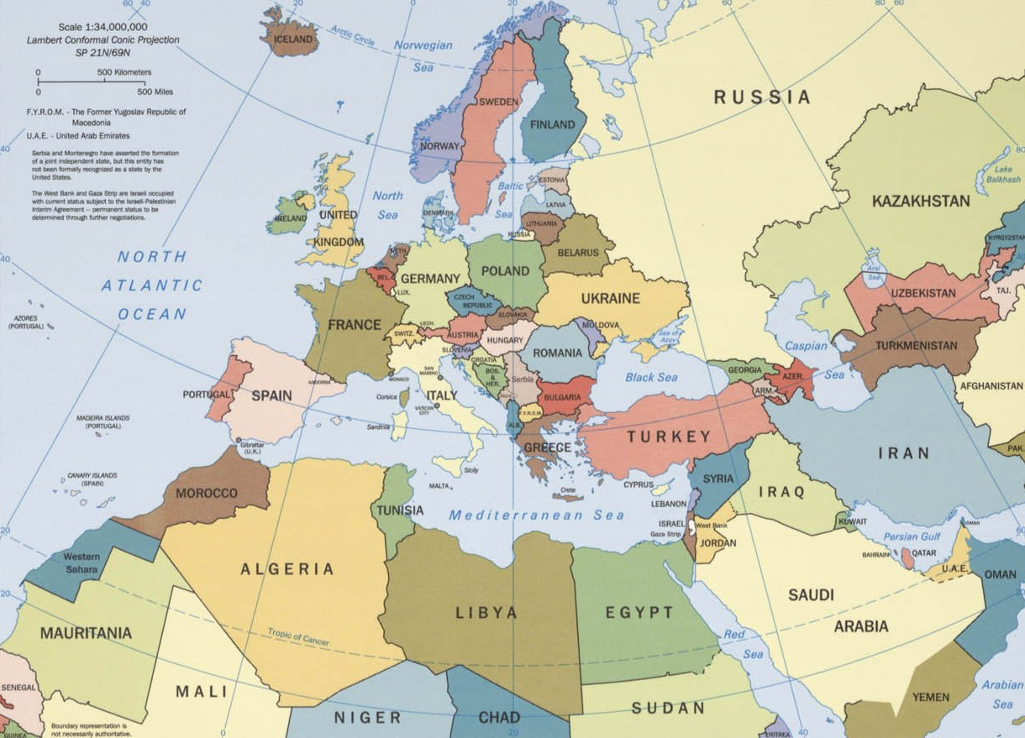
Waar leefden de Oude Grieken?

Slide 10
Wanneer leefden de Oude Grieken?

Slide 11
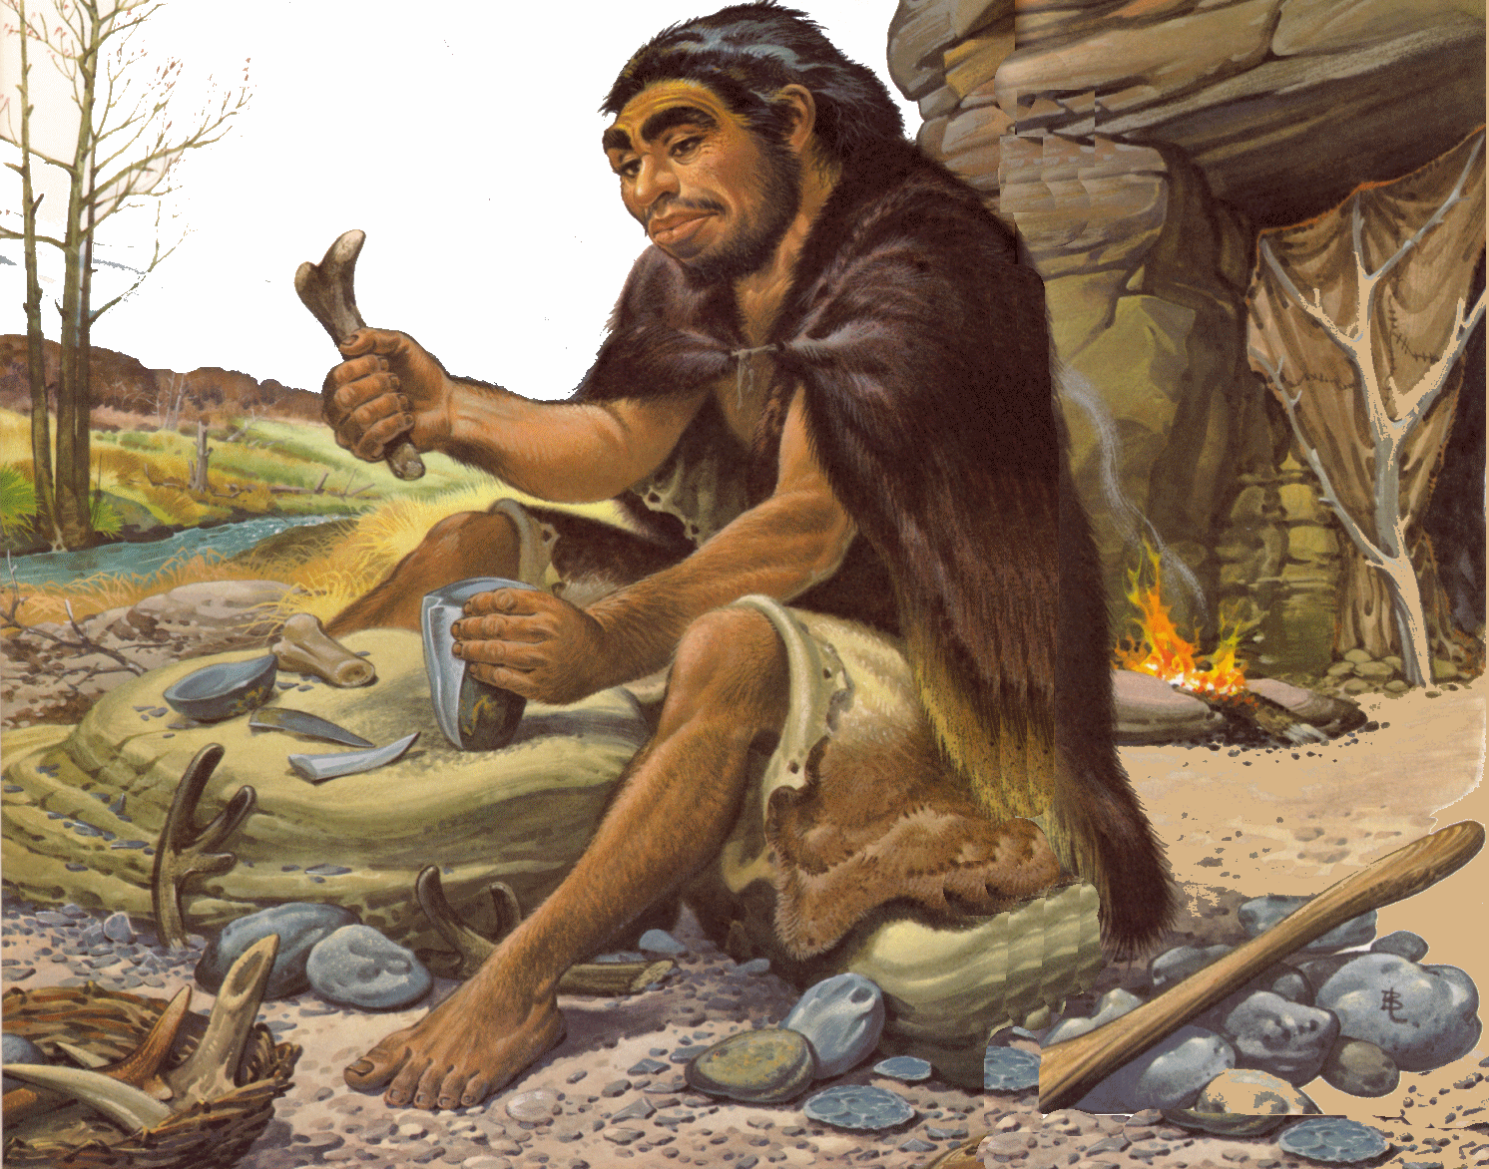
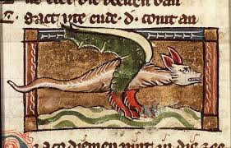
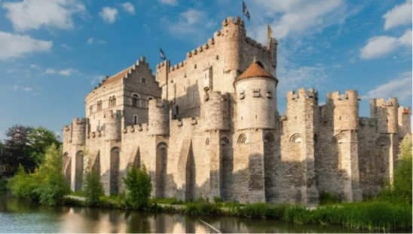
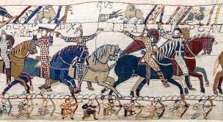
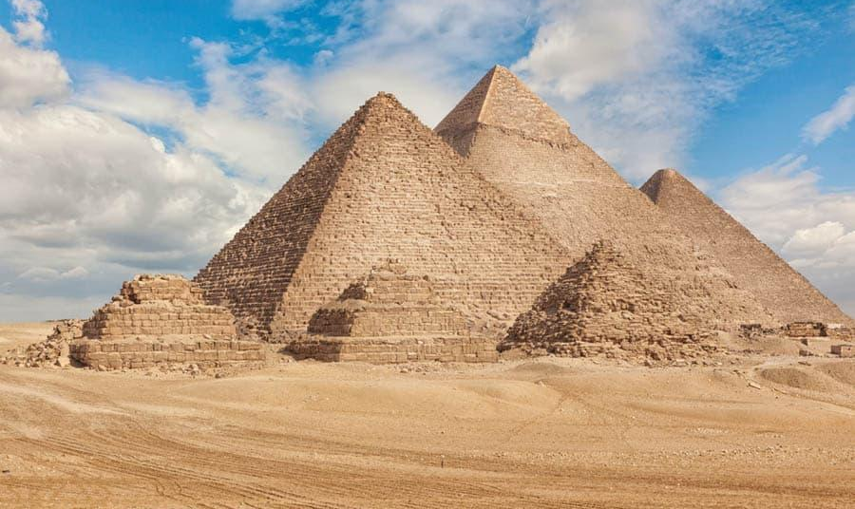
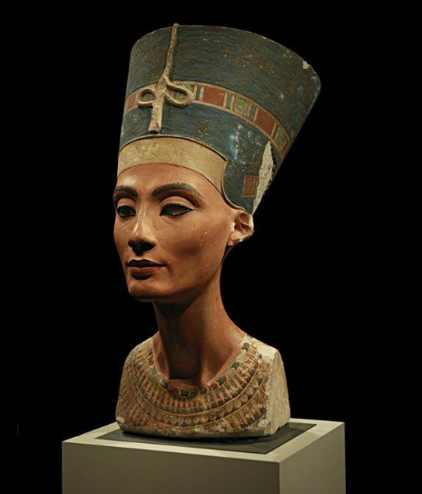
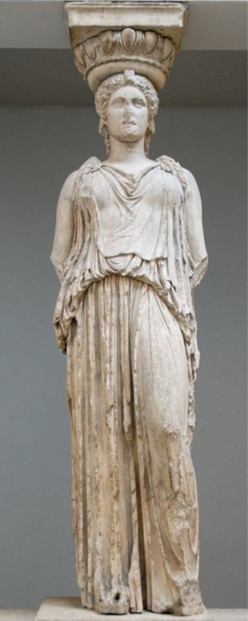
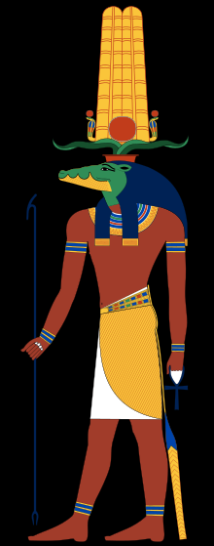
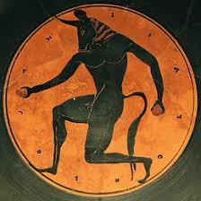
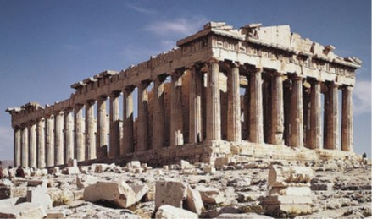
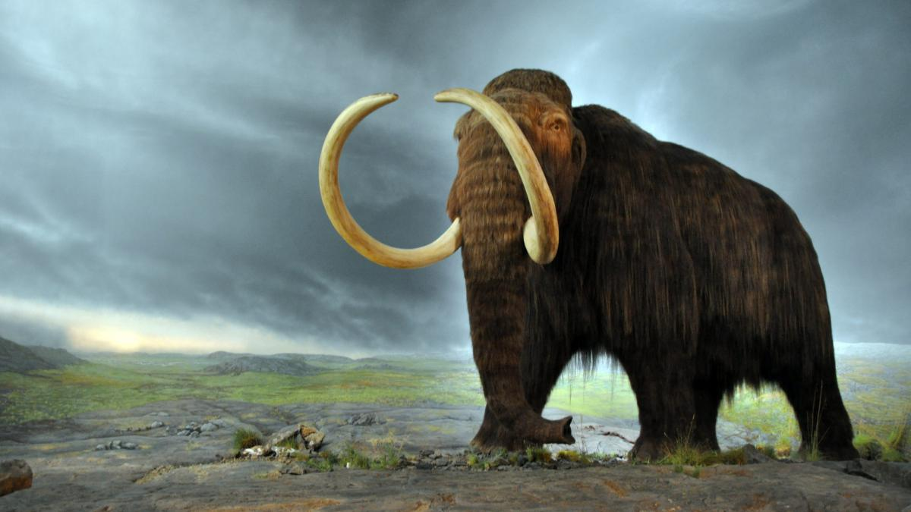
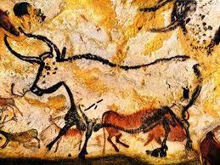
1
3
Tijdlijn
2
4
5
7
6
8
9
10
8
12
11

Slide 12
Wanneer leefden de Oude Grieken?
ca. 1850
1945
ca. 3500 v. Chr.
ca. 800 v. Chr.
ca. 600 na Chr.
1450
Eigen tijd
prehistorie
oude nabije oosten
klassieke oudheid
middel-eeuwen
nieuwe tijd
nieuwste tijd

Slide 13
Welke taal spraken de Oude Grieken?

Slide 14
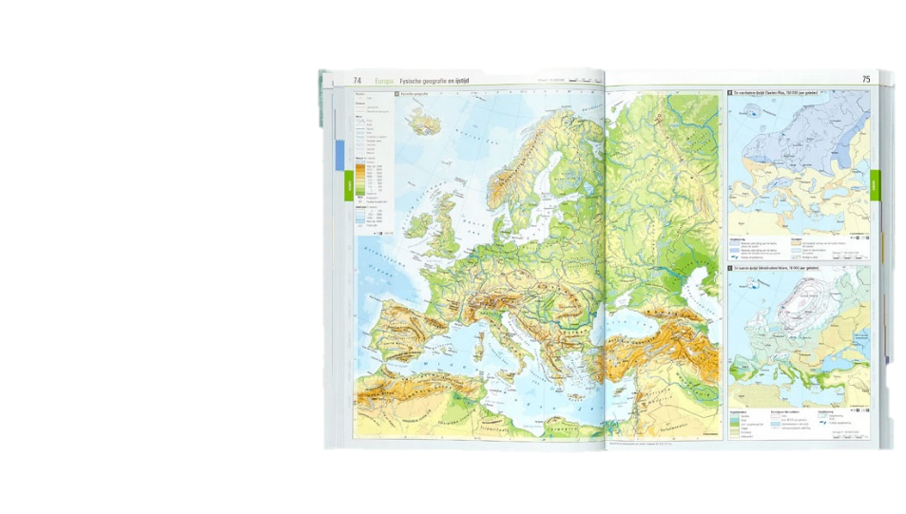
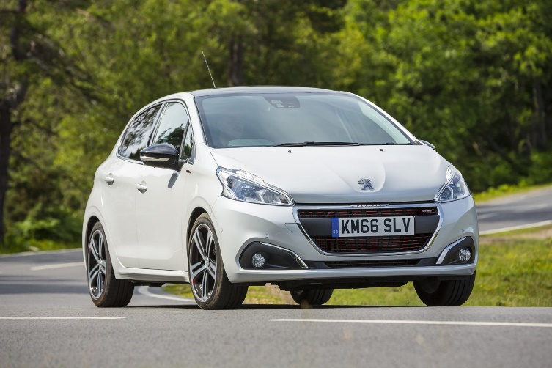
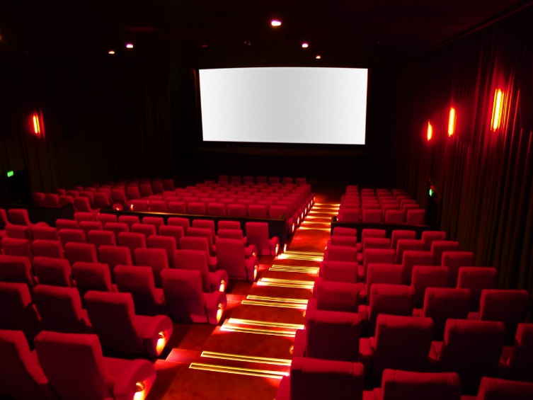
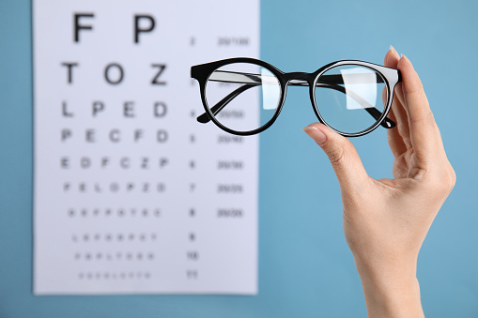
Welke taal spraken de Oude Grieken?
αὐτο
ἀτλας
βιος
ὀπτικος

Slide 15
Welke taal spraken de Oude Grieken?
α β δ ε ι κ λ ο ς τ υ

Slide 16
Het alfabet van de Oude Grieken
Alfa-bet
αλφα - βητα

Slide 17
Het alfabet van de Oude Grieken
Alfabet
Bingo!

Slide 18
Het alfabet van de Oude Grieken
Aan het begin van een woord:
Geen h: ἀννα
Wel een h: ἁννα

Slide 19
Het alfabet van de Oude Grieken
Εὐρωπη
σχολη
ἀτομος
βαρβαρος
κυκλος
ὀργανον
πολιτικον
ζωιον

Slide 20
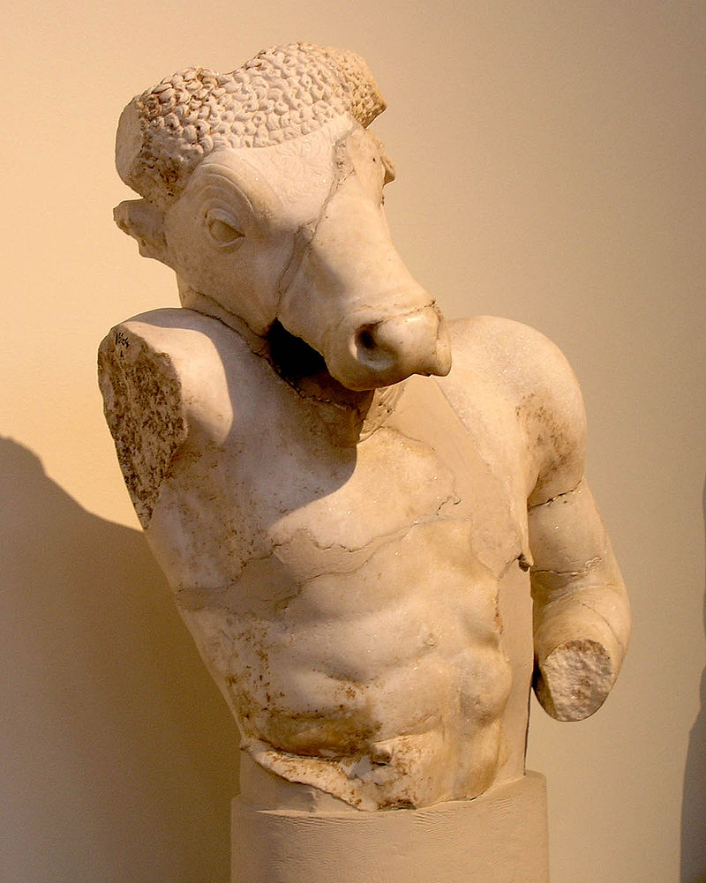
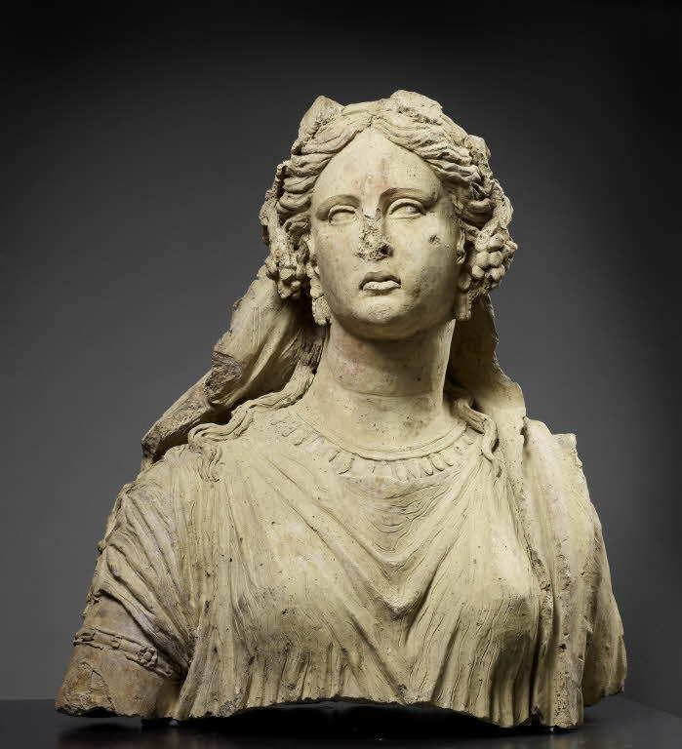
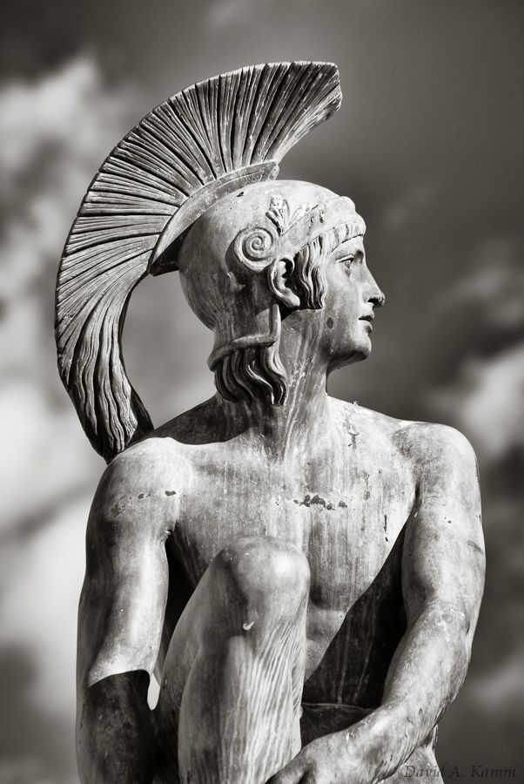
Νamen in het Oudgrieks
Μινωταυρος
Ἀριαδνη
Παιδιον
Notes:
Naam op kroontje

Slide 21
Mijn naam in het Oudgrieks
Je naam + η, ος of ον
Παυλ-ος
Ἑλεν-η
Παιδι-ον
Notes:
Naam op kroontje

Slide 22
Eigen monster maken

Slide 23
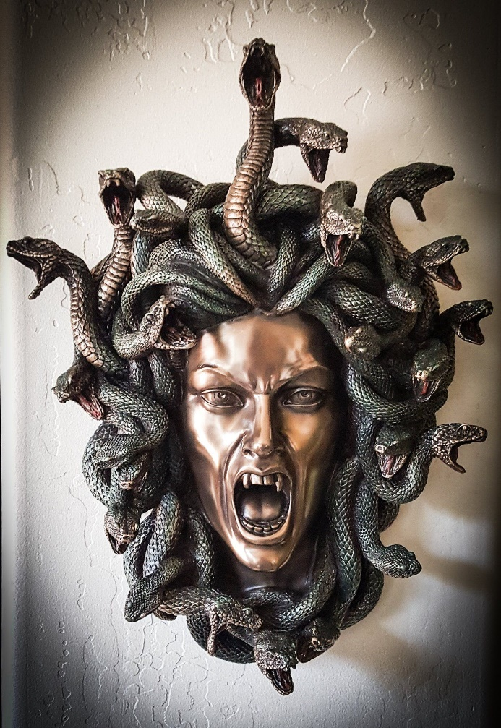
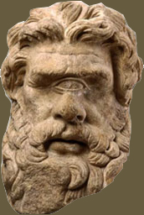
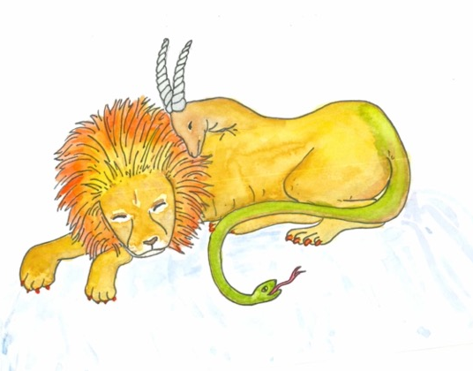
Een monsterhoofd maken

Slide 24
Wat hebben we geleerd vandaag?
Wie kwam er eerst: de ridders uit de Middeleeuwen of de oude Grieken?
De oude Grieken
Wat betekent het woordje βιος?
Leven
Hoe spreek je de volgende letter uit: λ?
L

